Slide 1
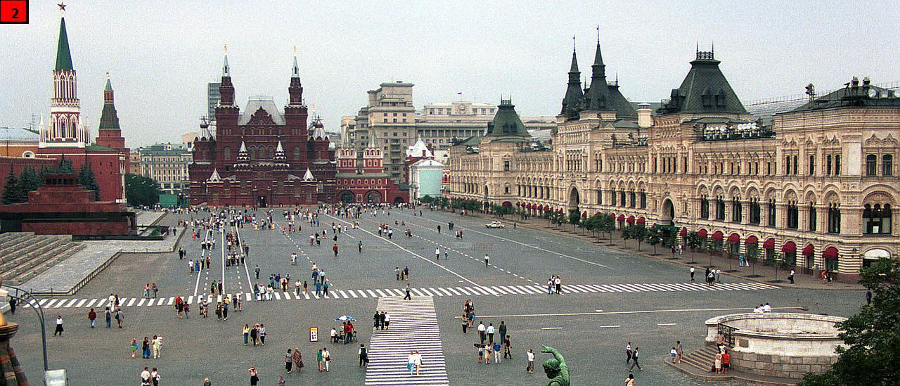
Územní vývoj Ruské federace
Grolich David, Raplík Lukáš

Slide 2
Rusko-turecké války a anexe Krymu
1764 = spojenectví s Pruskem
1768-1774 = 1. rusko-turecká válka
Rusko získává Moldavsko a Valašsko => Rakousko se spojilo s Turky
Prusko v roli zprqostředkovatele
1770 = ruská flotila zvítězila u Česme => oslabení moci Turecka („nemocný muž na Bosporu“)
1774 = mír v Kučuk-Kajnardži
Rusko získává Azov (viz mapa 1)
1783 = Anexe Krymu (viz mapa 1)
Grigorij Potěmkin = černomořská flotily
1787-1792 = 2. rusko-turecká válka
1792 = mír v Jasech
Rusko získává pobřeží mezi Dněstrem a Bugem (viz mapa 1)

Slide 3
1783 = Anexe Krymu
1774 = Rusko získává Azov
1796 = anexe Tarki
1792 = Rusko získává pobřeží mezi Dněstrem a Bugem
MAPA 1

Slide 4
Dělení Polska
1772 = 1. dělení Polska + Rusko vyklidilo na oplátku Moldavsko a Valašsko
Rusko + Rakousko (Marie Terezie nechtěla) + Prusko
Rusko získává území Bílé Rusi, Vitebsk (viz mapa 2 a 3)
1793 = 2. dělení Polska
Prusko + Rusko
Rusko získává Polesí, Podolí, Targovici a Minsk (viz mapa 2 a 3)
1795 = 3. dělení Polska => Rusko se posunula dále na západ a hraničí přímo s Pruskem
Rusko + Rakousko + Prusko
Rusko získává Volyň, území Litvy a Novgorod (viz mapa 2 a 3)

Slide 5
ř
MAPA 2

Slide 6
MAPA 3

Slide 7
Napoleonské války
1807 = získání Bialystoku (viz mapa 4 a 5)
1809 = získání Tarnapole (viz mapa 4 a 5)
1809 = anexe Finska (jako partner Napoleona) (viz mapa 4 a 5)
1812 = obsazení Besarábie (viz mapa 5)
+ získání Alandských ostrovů (viz mapa 5)
1815 => rozdělena mezi Prusko a Rusko, Kongresovka = po vídeňském míru
Varšava, Kališ (viz mapa 6)

Slide 8
MAPA 4

Slide 9
MAPA 5

Slide 10
MAPA 6

Slide 11
Krymská válka
1825 = povstání děkabristů = krutě potlačeno
Mikuláš I. (1825-1855)
Zahraniční politika
Potlačování evropských revolučních hnutí
Expanze na Střední Východ
Dělení Turecka
1853-1856 = Krymská válka
1853 = ruské jednotky na území podunajských knížectví
Říjen 1853 = Turecko vypovědělo Rusku válku
1854 = do konfliktu zasáhla VB a Francie (po boku Turecka)
Září 1854 = Britové a Francouzi obléhají Sevastopol
1856 = pařížský mír
Rusko ztratilo deltu Dunaje (viz mapa 7) + v Černém moři vyhlášena neutralita

Slide 12
MAPA 7

Slide 13
MAPA 8

Slide 14
Ruská expanze v Asii (19. století)
Blízký východ = přání ovládnout černomořské úžiny
1878 = berlínský kongres = ochlazení rusko-německého přátelství
Střední východ = posunutí hranic na úkor Persie, Indie a Číny
1864 = anexe Turkestánu (viz mapa 9) => vzrůst napětí v britsko-ruských vztazích
Dálný východ = jednání s Čínou (odstoupení jejich území)
1858 = zisk amurské oblasti (viz mapa 9)
1860 = zisk ussurijského a přímořského kraje (viz mapa 9)
1860 = založen přístav Vladisvostok (viz mapa 9)
1867 = prodej Aljašky USA
1875 = zisk Sachalinu od Japonska výměnou za Kurilské ostrovy (viz mapa 9)

Slide 15
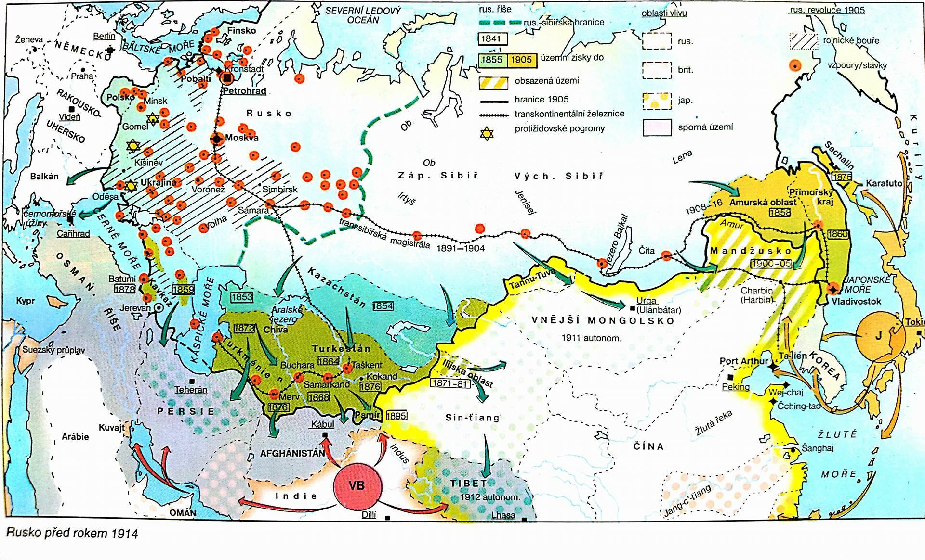
MAPA 9

Slide 16
Vznik Sovětského svazu (1918-1924)
Červenec 1918 = vznikla Ruská socialistická federativní sovětská republika (RSFSR)
Červenec 1918 = vyvražděna carská rodina
1918 – 1920 = Ruská občanská válka = porážka bělogvardějců
1921 = založena státní plánovací komise (GOSPLAN) na koordinaci hospodářství
1922 = Čeka se přeměnila ve Státní politickou správu (GPU) + Stalin se stal generálním tajemníkem
Prosinec 1922 = založen Sovětský svaz socialistických republik (SSSR)

Slide 17
MAPA 10

Slide 18
Vývoj hranic na počátku 20. století (viz mapa 9)
Územní ztráty
Finsko (1918)
Polská území (1921)
Estonsko (1920)
Lotyšsko (1920)
Litva (1920)
Kars (1921)

Slide 19
MAPA 11

Slide 20
MAPA 12

Slide 21
2. Světová válka
1941-1942 = Válka v Rusku
22. 6. 1941 = Německo bez vyhlášení války přepadlo Sovětský svaz
1941 = bitva o Moskvu
Němci postupují do hloubi Ruska
Dobývají například Krym
V zimě 1942/43 = Staliningradská bitva = zlom ve válce
Rusko tlačí německou armádu zpět na východ
Spojenci určují demarkační linii

Slide 22
MAPA 13

Slide 23
MAPA 14

Slide 24
MAPA 15

Slide 25
Sovětská expanze od roku 1939
Estonská SSR (1940)
Lotyšská SSR (1940)
Litevská SSR (1941)
Běloruská SSR (1939)
Ukrajinská SSR (1945)
Moldavská SSR (1940)
Karelofinská ASSR (1940)

Slide 26
Pozdní stalinismus (1945-1953)
1946-1950 = 4. pětiletka
1951-1955 = 5. pětiletka = velké stavby
Lidově demokratické satelitní státy
Československo (1948)
NDR
Polsko (1947)
Maďarsko (1949)
Rumunsko (1947)
Bulharsko (1946)
Albánie (1946)
1948 = Odpadnutí Jugoslávie
1950 = spojenecká smlouva s Čínou
5. března 1953 = umírá Stalin => nástup Nikity S. Chrusčova
Sovětský svaz (1953-1965) = „politika mírového soužití“

Slide 27
MAPA 16

Slide 28
MAPA 17

Slide 29
K zániku SSSR
Červenec 1968 = „Brežněvovy doktríny“
Nixonovy návštěvy v SSSR
1976-1988 = hnutí za lidská práva
Prosinec 1979 = sovětské jednotky vstoupily do Afganistánu
1986 = umírá Černěnko -> Michail Gorbačov = perestrojka
15. 5. 1988 = stahování sovětských vojsk z Afganistánu
1988 = setkání představitelů USA a SSSR
1990 = pobaltské státy vyhlásily svou nezávislost
1990 = Gorbačov presidentem + Jelcin předsedou vlády
1991 = vznik Společenství nezávislých států (SNS) = 11 bývalých sovětských republik
31. 12. 1991 = Sovětský svaz zanikl

Slide 30
MAPA 18

Slide 31
MAPA 19

Slide 32
Seznam map
Mapa 1 = Expanze Ruska v letech 1762-1769
Mapa 2 = Trojí dělení Polska
Mapa 3 = Trojí dělení Polska
Mapa 4 = Expanze Ruské říše
Mapa 5 = Proměny evropských poměrů za Napoleona I.
Mapa 6 = Uspořádání Evropy po vídeňském kongresu
Mapa 7 = Krymská válka
Mapa 8 = Evropské Rusko v 19. století
Mapa 9 = Rusko před rokem 1914
Mapa 10 = Politicko-administrativní mapa Ruské říše k 1. 1. 1914
Mapa 11 = Občanská válka v Rusku
Mapa 12 = Administrativní dělení SSSR v roce 1931
Mapa 13 = Německá ofenziva v Rusku
Mapa 14 = Postup spojenců proti Německu
Mapa 15 = Zánik Třetí říše
Mapa 16 = Sovětské satelity v Evropě po roce 1945
Mapa 17 = Administrativně-územní dělení SSSR v roce 1953
Mapa 18 = Společenství nezávislých států (SNS
Mapa 19 = Moderní státní hranice v Evropě

Slide 33
Literatura a mapy
CAFOUREK, Petr: Kapesní atlas světových dějin. 2. díl. Praha 1982.
KINDER, Hermann – HILGERMANN, Werner: Encyklopedický atlas světových dějin. Mapy a chronologický přehled. Praha 1998.
LIŠČÁK, Vladimír: Státy a území světa. Praha 2009.
MARKIEWICZ, Mariusz: Historia Polski 1492-1795. Kraków 2005.
REDDAWAY, W. F. – PENSON, J. H. – HALECKI, O. – DYBOSKI, R. (edd.): The Cambridge history of Poland. From Augustus II. to Pilsudski (1697-1935). Cambridge 1951.
SKŘIVAN, Aleš: Evropská politika 1648-1914. Praha 1999.
ŠVANKMAJER, Milan a kol.: Dějiny Ruska. Praha 2004.
ZUBOV, Andrej: Dějiny Ruska 20. století – díl I. Praha 2014.
ZUBOV, Andrej: Dějiny Ruska 20. století – díl II. Praha 2015.

